Slide 1

klasa I
moduł 13 MOUNTAINS
PI Synergia początkowej nauki języka obcego z edukacją wczesnoszkolną i technologiami informacyjno-komunikacyjnymi.
Projekt współfinansowany przez Europejski Fundusz Społeczny w ramach Programu Operacyjnego Kapitał Ludzki.
Priorytet III Wysoka jakość systemu oświaty, Działanie 3.3 Poprawa jakości kształcenia, Poddziałanie 3.3.4 Modernizacja treści i metod kształcenia – projekty konkursowe.

Slide 2
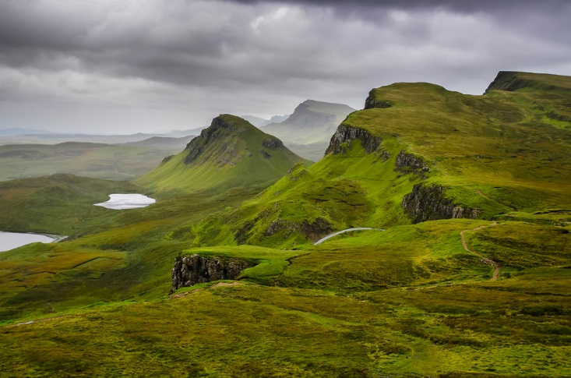

Slide 3
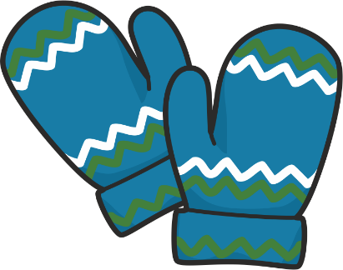



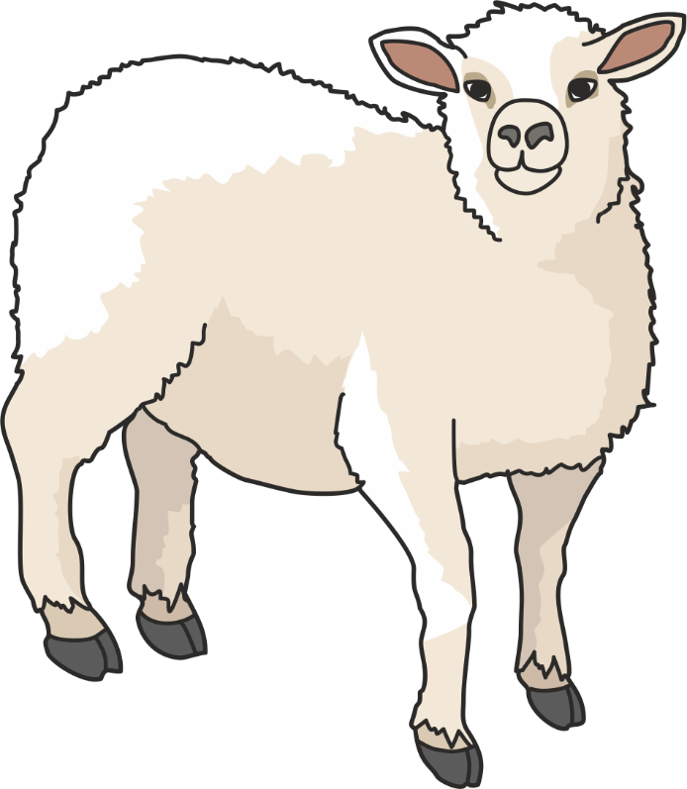
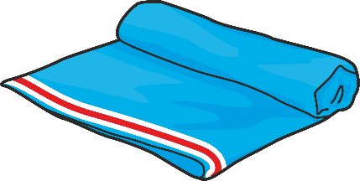
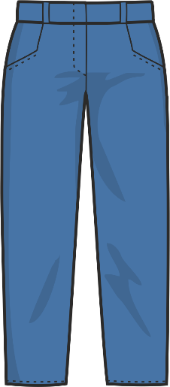
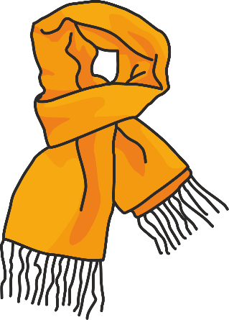


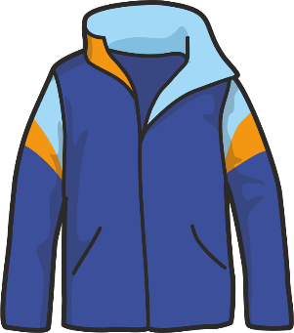
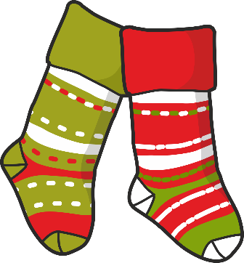


Slide 4
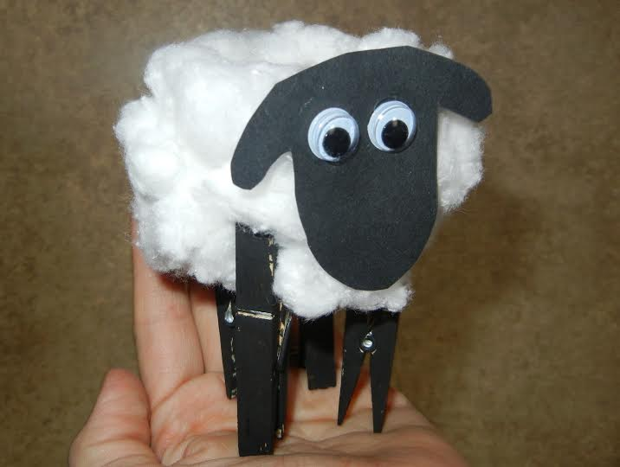
Notes:
Potrzebne będą cztery spinacze drewniane na nogi, mały kubeczek po jogurcie, wata 100% bawełny (tylko z takiej da się uformować małe kuleczki), klej, czarna farba plakatowa lub czarny mazak do pomalowania nóżek- spinaczy, wycięta głowa owieczki, ruchome oczka.
Plastikowy kubeczek należy obkleić z zewnątrz kulkami z waty. Po bokach przyczepiamy spinacze, tak by owieczka stała. Przyklejamy ruchome oczka do głowy a następnie głowę do waty.

Slide 5
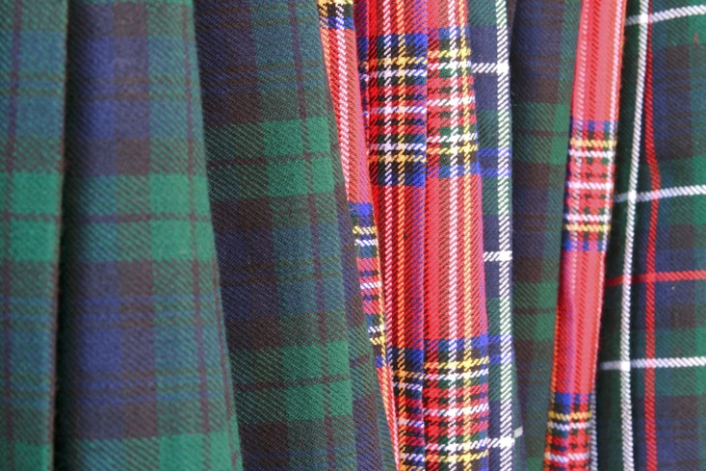

Slide 7
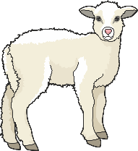
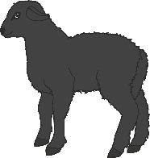
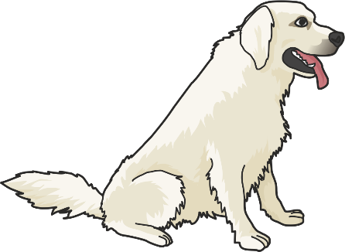
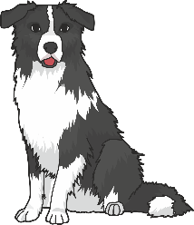
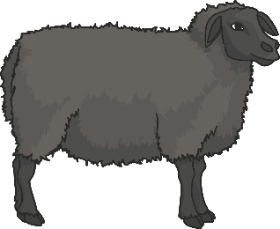
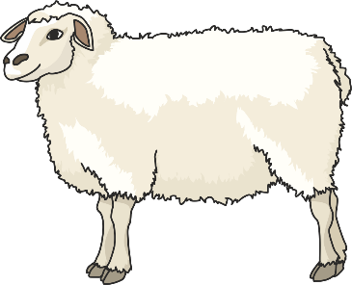

Slide 8
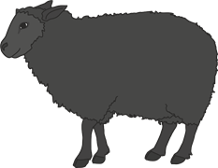

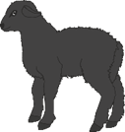


Slide 9


70 cm
55 cm
60 kg
20 kg
5 years
10 years

Slide 10
WOOL

Slide 11
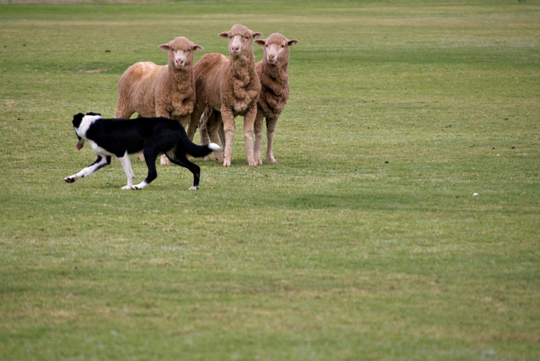
Notes:
Slajd dodatkowy

Slide 12
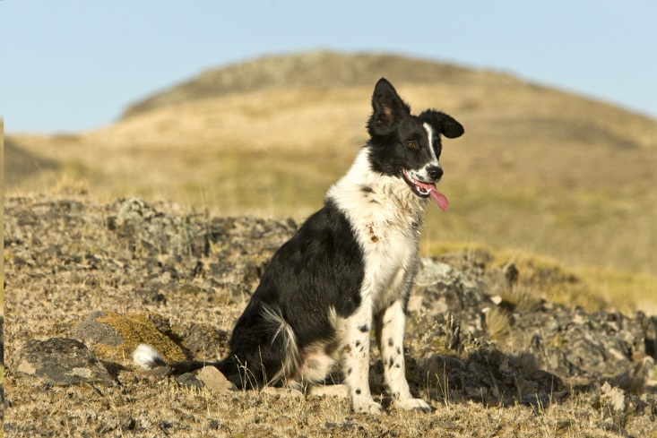
Notes:
Slajd dodatkowy

Slide 13
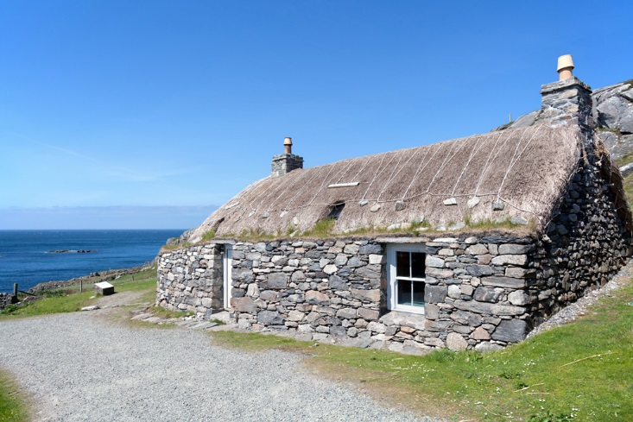
Notes:
Slajd dodatkowy

